Slide 1
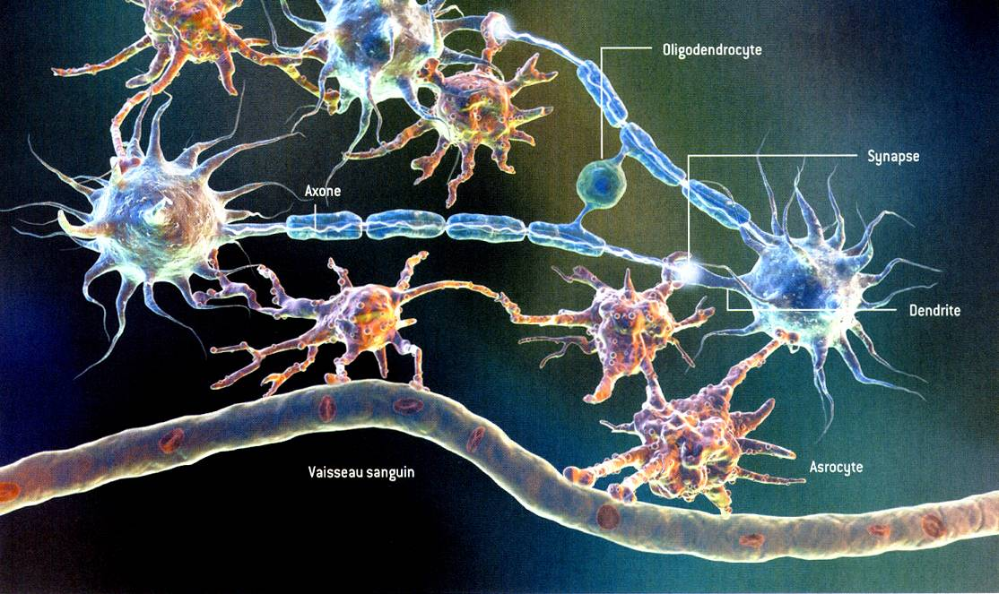
La synapse
définitions

Slide 2
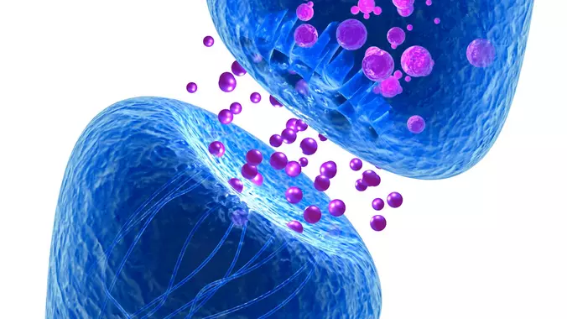
La synapse : communication inter-neuronale
COMMUNICATION
la Synapse
Potentiels d’action
pré-synaptique
RECEPTION
dendrite
INTEGRATION
Corps cellulaire
Potentiels post-synaptiques
EMISSION
axone
Potentiels d’action
Animation: Synapse.mov
COMMUNICATION
la Synapse
Transformation d’énergie électrique en énergie chimique
+
Transformation d’énergie chimique en énergie électrique

Slide 3
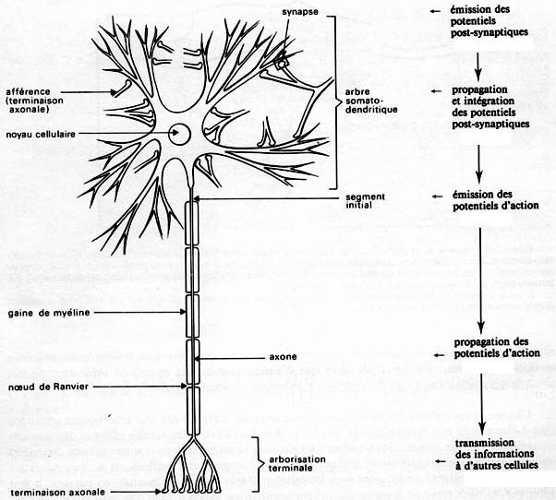

Slide 4
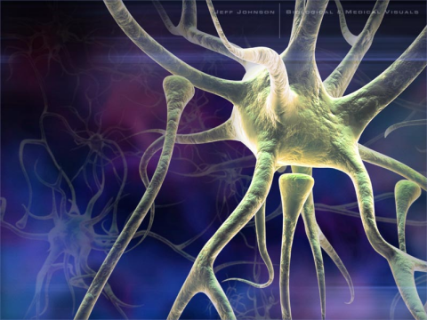
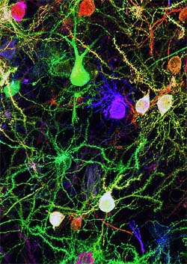
1 mm³ de substance grise du cortex peut contenir 5 milliards de synapses (axo-dentritiques, axo-somatiques ou axo-axonales)

Slide 5
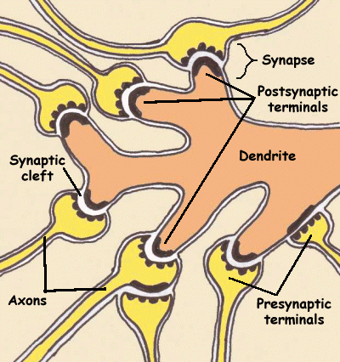
La synapse (rappel définition)
définitions
aire de jonction entre deux neurones où apparaissent des différentiations structurales et fonctionnelles permettant à l’activité d’un neurone d’entraîner l’excitation ou l’inhibition de l’autre.

Slide 6
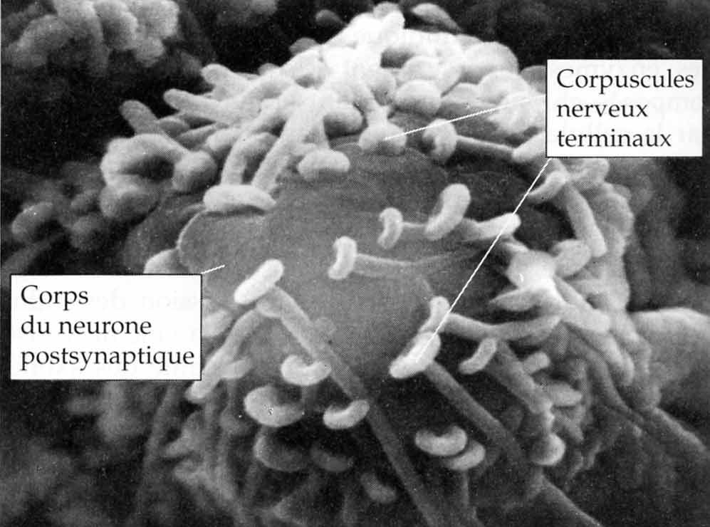
En moyenne 3000 boutons synaptiques sur un neurone!

Slide 7
définitions
Synapses électriques et chimiques
Passage direct d’ions
Plus rapide et bidirectionnelle
Émission/réception
d’un neurotransmetteur

Slide 8
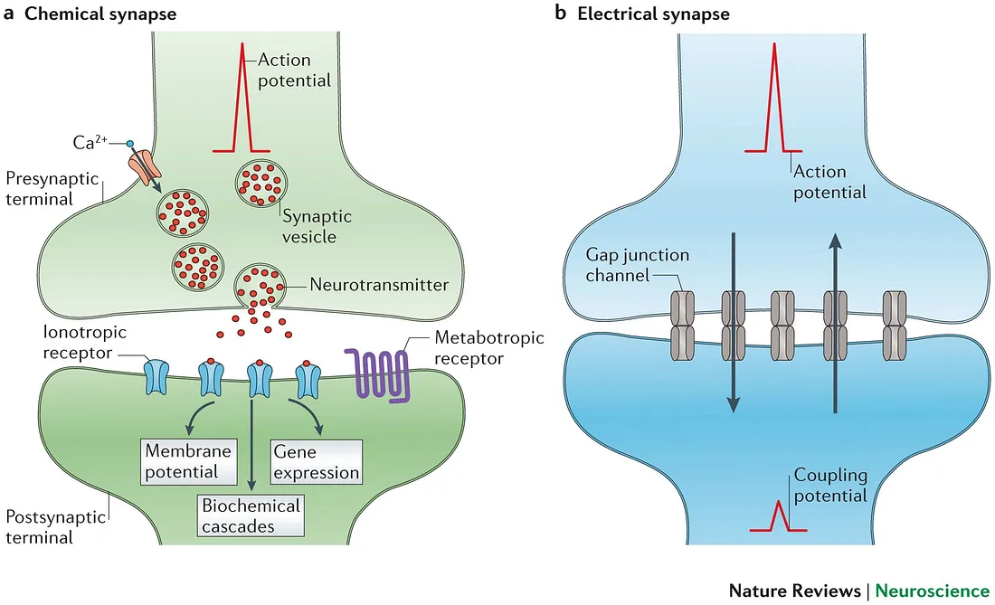
définitions
Synapses électriques et chimiques
Pereda 2014

Slide 9
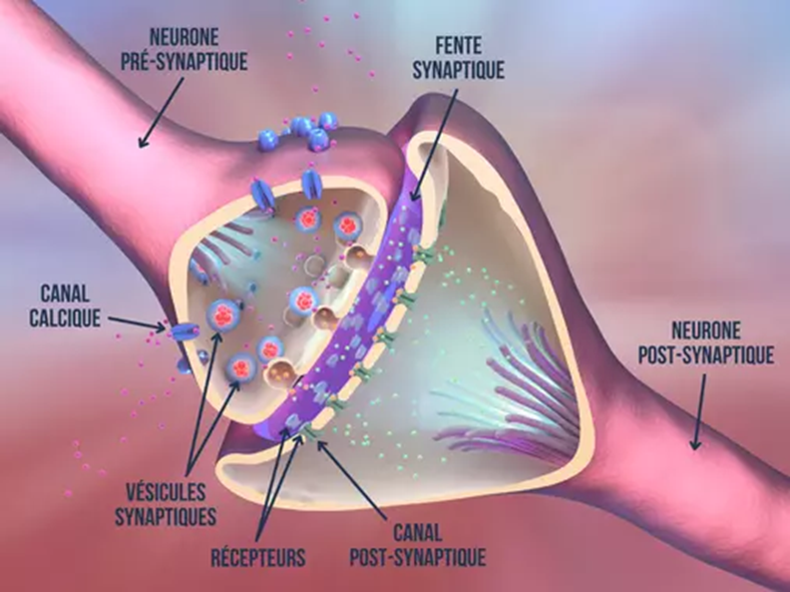
Synapse chimique
Synapse chimique
Propriétés :
Unidirectionnelle
Transmission plus lente
Message quantique
Signal modulable

Slide 10
Synapse chimique
Neurone pré-synaptique
(bouton synaptique)
Fente synaptique
Neurone post-synaptique

Slide 11
Synapse chimique
Vésicules synaptiques
Neurotransmetteur(s)
Neurone pré-synaptique
Fente synaptique
Neurone post-synaptique

Slide 12
Synapse chimique
0. Le neurotransmetteur est synthétisé et stocké dans des vésicules
Neurone post-synaptique

Slide 13
Synapse chimique
1. Un potentiel d’action parvient à la terminaison pré-synaptique

Slide 14
Synapse chimique
2. La dépolarisation membranaire entraîne l’ouverture des canaux calciques
Ca++
Fort gradient de concentration (10⁻³ contre 10⁻⁷) => entrée très rapide de Ca++

Slide 15
Synapse chimique
3. L’entrée de calcium fait fusionner les vésicules avec la membrane pré-synaptique
Ca++

Slide 16
Synapse chimique
4. Le transmetteur est libéré dans la fente synaptique par exocytose
N
N
N
N
N
N
N
N
N
N
N
N

Slide 17
Synapse chimique
5. Le neurotransmetteur diffuse dans la fente synaptique
N
N
N
N
N
N
N
N
N
N
N
N
N
N
N
N
N
N
N
N
N
N
N
N
N
N
N
N
N
N
N
N
N
N
N
N
N
N
N

Slide 18
Synapse chimique
6. Le neurotransmetteur se lie à des récepteurs spécifiques de la membrane post-synaptique
N
N
N
N
N
N
N
N
N
N
N
N
N
N
N
N
N
N
N
N
N
N
N
N
N
N
N
N
N
N
N
N
N
N
N
N
N
N
N
N
N
N
N
N
N
N

Slide 19
Synapse chimique
7. La liaison du neurotransmetteur entraîne l’ouverture ou la fermeture de canaux post-synaptiques
N
N
N
N
N
N
N
N
N
N
N
N
N
N
NN
N
N
N
N
N
N
N
N
N
N
N
N
N
N
N
N
N
N
N

Slide 20
Synapse chimique
8. Les ions peuvent diffuser à travers la membrane
du neurone post-synaptique
N
N
N
N
N
N
N
N
N
N
N
N
N
N
N
N
N
N
N
N
N
N
N
N
N
N
N
N
N
N
N
N
N
N

Slide 21
Synapse chimique
9. Le courant post-synaptique (PPSE et PPSI) modifie l’excitabilité du neurone
La modification de la perméabilité membranaire entraîne
une modification du potentiel de membrane post-synaptique
Ex: canaux à Na+ ouverts => PPSE

Slide 22
Synapse chimique
10. Reconstitution des vésicules à partir de la membrane plasmique

Slide 23
Au ralenti…
Synapse chimique

Slide 24
Synapse chimique
0. Le neurotransmetteur est synthétisé et stocké dans des vésicules
Bouton pré-synaptique
Neurone post-synaptique

Slide 25
Définitions
Synapse chimique
Neurotransmetteur : agent chimique sécrété par le neurone pré-synaptique et utilisé comme messager entre neurones.
Neurofibrilles : organites allongés du neurone, présents dans le perikaryon (soma), les dendrites et l’axone. Comprennent les Neurofilaments (petit diamètre) et les Neurotubules (gros diamètre)
Vésicule synaptique (ou synaptosome) : vésicule contenue dans l’élément pré-synaptique de la synapse et qui participe à la synthèse des neurotransmetteurs.

Slide 26
Synapse chimique
1. Un potentiel d’action parvient à la terminaison pré-synaptique

Slide 27
Synapse chimique
2. La dépolarisation membranaire entraîne l’ouverture
des canaux calciques
Ca++
Fort gradient de concentration (10⁻³ contre 10⁻⁷) => entrée très rapide de Ca++

Slide 28
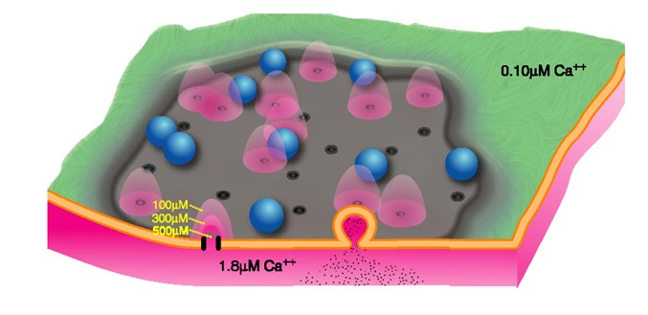
Modifications locales du potential de membrane par le Ca++
Synapse chimique

Slide 29
Synapse chimique
3. L’entrée de calcium fait fusionner les vésicules avec la membrane pré-synaptique
Ca++

Slide 30
Synapse chimique
4. Le transmetteur est libéré dans la fente synaptique
par exocytose
Ca++
N
N
N
N
N
N
N
N
N
N
N
N

Slide 31
Synapse chimique
5. Le neurotransmetteur diffuse dans la fente synaptique
Ca++
N
N
N
N
N
N
N
N
N
N
N
N
N
N
N
N
N
N
N
N
N
N
N
N
N
N
N
N
N
N
N
N
N
N
N
N
N
N
N
N
N
N
N
N
N
N
N
N

Slide 32
Synapse chimique
6. Le neurotransmetteur se lie à des récepteurs spécifiques de la membrane post-synaptique
Ca++
N
N
N
N
N
N
N
N
N
N
N
N
N
N
N
N
N
N
N
N
N
N
N
N
N
N
N
N
N
N
N
N
N
N
N
N
N
N
N
N
N
N
N
N
N
N
N
N
N
N
N
N
N
N

Slide 33
Synapse chimique
7. La liaison du neurotransmetteur entraîne l’ouverture ou la fermeture de canaux post-synaptiques
Ca++
N
N
N
N
N
N
N
N
N
N
N
N
N
N
N
N
N
N
N
N
N
N
N
N
N
N
N
N
N
N
N
N
N
N
N
N
N
N
N
N
N
N
NN
N
N
N
N
N
N
N
N
N
N
N
N

Slide 34
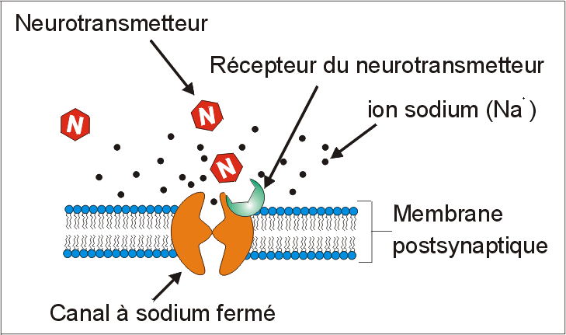
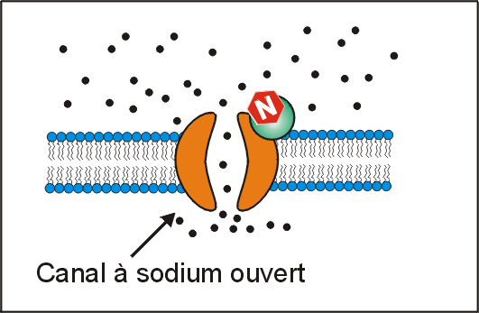
Synapse chimique
Récepteurs post-synaptique :
Les récepteurs ionotropiques
Certains canaux ioniques s’ouvrent lorsque le neurotransmetteur se fixe sur son site récepteur.

Slide 35
Synapse chimique
8. Les ions peuvent diffuser à travers la membrane du neurone post-synaptique
Ca++
N
N
N
N
N
N
N
N
N
N
N
N
N
N
N
N
N
N
N
N
N
N
N
N
N
N
N
N
N
N
N
N
N
N
N
N
NN
N
NN
N
N
N
N
N
N
N
N
N
N
N
N
N
N
N
La modification de la perméabilité membranaire entraîne une modification du potentiel de membrane

Slide 36
Synapse chimique
9. Le courant post-synaptique (PPSE et PPSI) modifie l’excitabilité du neurone
Ca++
Ex: canaux à Cl- ouverts => PPSI

Slide 37
Synapse chimique
10. Reconstitution des vésicules à partir de la membrane plasmique
Ca++
N
N
N
N
N
N
N
N
N
N
N
N
N
N
N
N
N
N
N
N
N
N
N
N
N
N
N
N
N
N
N
N
N
N
N
N
N
N
N
N
N
N
N
N
N
N
N
N
N
N
N
N
N
N

Slide 38
Synapse chimique
synthèse
0
1
2
Ca++
3
10
4
9
5
6
7
8

Slide 39
Synapse chimique
+ voie générale
(diffusion)
1
2
Hormones
Médicaments
Traceurs
3
Ca++
4
11
5
10
6
7
8
9

Slide 40
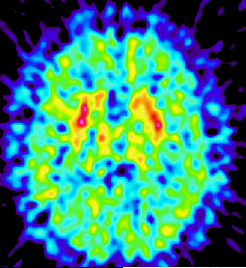
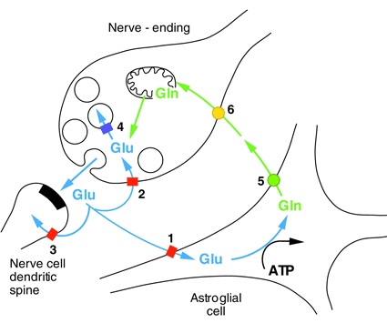
La diffusion : un outil en Neuropharmacologie et Psychopharmacologie
Potentiels post-synaptiques
+ dosages sanguins,
LCR, biopsies…
Cartographie neurochimique

Slide 41
PPSE et PPSI
Potentiels post-synaptiques
Neurotransmetteur excitateur
=> PPSE (potentiel post-synaptique excitateur)
Contribue à dépolariser la membrane post synaptique
Neurotransmetteur inhibiteur
=> PPSI (potentiel post-synaptique inhibiteur)
Contribue à hyperpolariser la membrane post synaptique
Ouverture ou Fermeture de canaux ioniques à ions + ou -

Slide 42
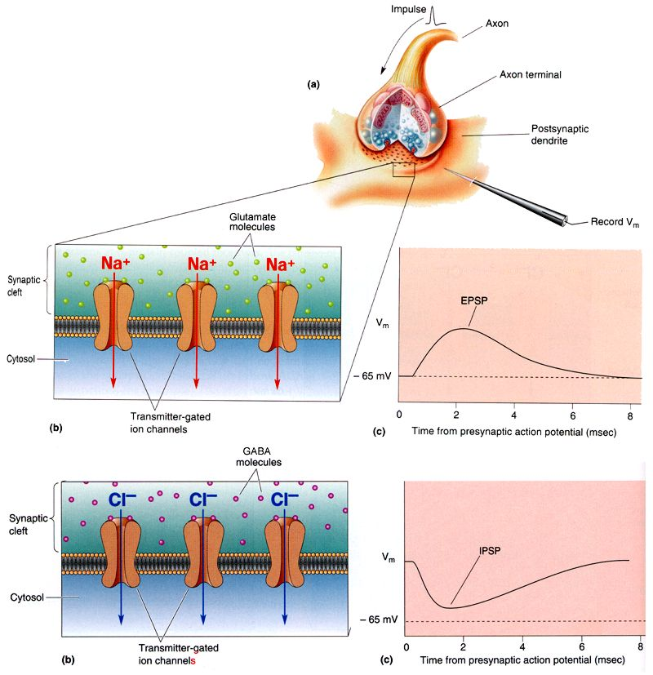
Potentiels post-synaptiques
PPSE
PPSI

Slide 43
Potentiels post-synaptiques
La liaison du récepteur avec le neurotransmetteur peut avoir deux effets:
Ouverture de canaux à Na+
==> ↓ polarité de la membrane (dépolarisation)
==> excitation
Ouverture de canaux à Cl-
ou de canaux supplémentaires à K+
==> ↑ polarité de la membrane (hyperpolarisation)
==> inhibition

Slide 44
Potentiels post-synaptiques
Ouverture de canaux à K+ supplémentaires
==> ↑ diffusion du K+ vers l ’extérieur
==> ↑ polarité membranaire
(l’intérieur devient plus négatif et l’extérieur plus positif)
Ouverture de canaux à Cl -
==> entrée de Cl- dans le neurone
==> ↑ polarité membranaire
N.B.: Effet des neurotransmetteurs dépend:
Du type de neurotransmetteur
Du type de récepteur

Slide 45
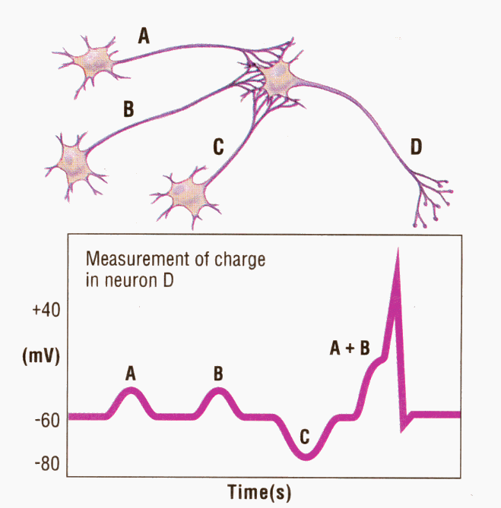
Potentiels post-synaptiques
Variation de potentiel du neurone D post-synaptique
temps

Slide 46
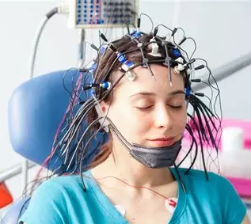
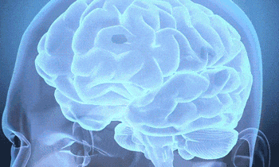
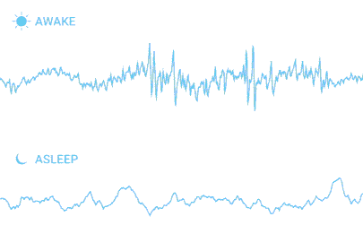
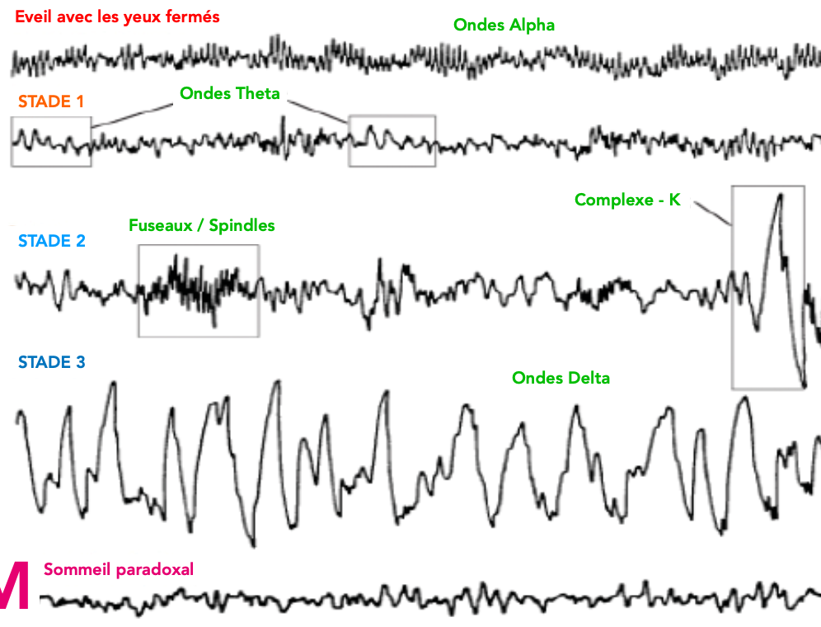
Repos cérébral = activité permanente
Neurone au repos = fréquence de repos
Le cerveau ne s’arrête jamais

Slide 47
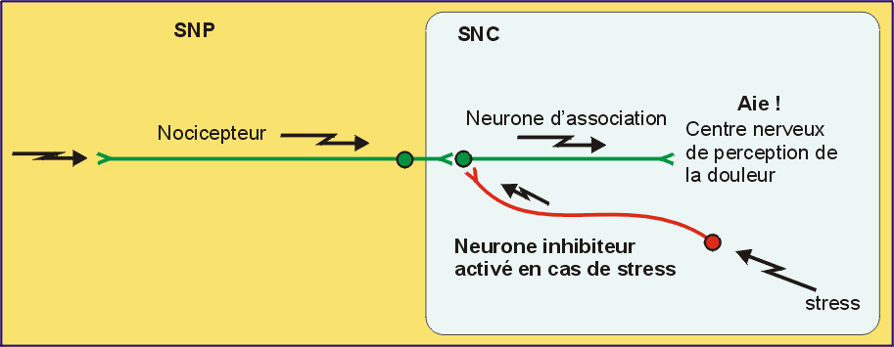
Potentiels post-synaptiques
Ex. : modulation de la douleur
quand le neurone inhibiteur est actif,
le neurone d’association devient moins sensible
(plus difficile à dépolariser)

Slide 48
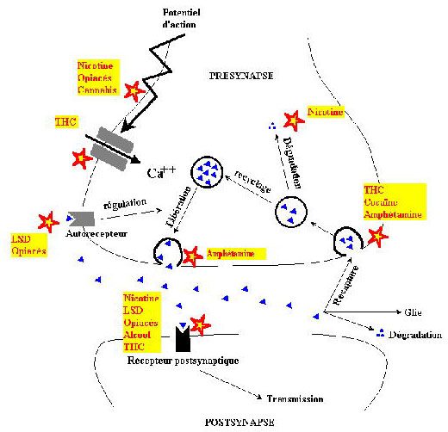
Neurotransmetteurs et neurotransmission
Neurotransmission

Slide 49
Découverte: Otto Loewi, 1929
Neurotransmission
Nerf vague
(‘diffus’)
1873-1961
Nobel 1936
A
B
Fréquence cardiaque
=> Substance vagale

Slide 50
Généralités
Neurotransmission
Plus d’une centaine connue (ACh, amines, acides aminés, peptides, …)
2 grandes catégories :
Petites molécules: réactions rapides
Neuropeptides: fonctions cérébrales plus lentes
Anomalies de la neurotransmission :
à l’origine de ou corrélées à nombreuses pathologies en neurologie et en psychiatrie
=> nombreuses approches thérapeutiques
mode d’action des neurotoxines (venins scorpions, cobra)

Slide 51
Définition du neurotransmetteur
Neurotransmission
Molécule présente dans le neurone pré-synaptique
Récepteurs spécifiques sur la membrane post-synaptique
Libérée en réponse à une dépolarisation pré-synaptique
Son mécanisme de libération est calcium-dépendant
(Près des Carrés !)

Slide 52
Cycle fonctionnel du neurotransmetteur
Neurotransmission
Synthétisé et stocké dans le neurone pré-synaptique
Libéré dans la fente synaptique
Se lie aux récepteurs spécifiques de une ou plusieurs cellules post-synaptiques
Est éliminé ou dégradé (diffusion, recapture, glie) …

Slide 53
Classification
Neurotransmission
Petites molécules :
Les plus communs, faible masse, fabriqués au bout de l’axone, réactions rapides
AcétylCholine: dérivé de la choline
Acides aminés: Glutamate, GABA, Glycine, Taurine, …
Monoamines: sérotonine, dopamine, histamine, noradrénaline et adrénaline
Et d’autres…
Neuropeptides : fonctions cérébrales plus lentes
Grosses protéines, fabriqués dans le corps cellulaire, peuvent servir d’hormones
Endo-opioïdes
Neuropeptide Y
Substance P
Orexine
…
divers autres : endocannabinoïdes, adénosine, …

Slide 54
Synthèse
Neurotransmission
Locale pour les petites molécules
# transport des enzymes par transport axonal lent (env. 1 mm/j)
# absorption des précurseurs par des molécules de transport membranaires
# synthèse dans le cytoplasme puis intégration aux vésicules
Puis:
recapture = transport des précurseurs dans les boutons pré-synaptiques
Dans le soma pour les grosses molécules (3 à 36 AA)
# synthèse des précurseurs (pro-peptides) et des enzymes dans le réticulum endoplasmique
# transport le long des microtubules à l’intérieur des vésicules (400mm/j)
# modification (réduction) des propeptides par les enzymes
Puis:
diffusion et dégradation

Slide 55
Neurotransmission
Synthèse : neurotransmetteurs à petites molécules
Transport axonal lent (1 mm/j) des enzymes de synthèse
+ molécules de transport transmembranaire des précurseurs distales
Purves et al. 1999

Slide 56
Neurotransmission
Synthèse : neurotransmetteurs peptidiques
Transport axonal rapide (400 mm/j) des vésicules remplies de peptides
Purves et al. 1999

Slide 57
Co-transmission
Neurotransmission
= plusieurs neurotransmetteurs présents dans le même neurone
Isolés généralement dans des vésicules séparées
Permet une libération (et donc une action) différente en fonction de la fréquence de la stimulation pré-synaptique
Selon l’entrée de Ca++, les petites, puis les grandes vésicules fusionnent
=> grande flexibilité de la synapse

Slide 58
Libération des neurotransmetteurs
Neurotransmission
Libération quantique :
libéré par unité vésiculaire (un quantum) dans la fente synaptique
=> unité = minipotentiel post-synaptique (~ 0.4mV).
Libération aléatoire :
p toujours >0 (exocytoses même sans potentiel d’action)
p toujours < 1
Phénomène probabilistique :
p modulé par la fréquence des potentiels d’action

Slide 59
Devenir du neurotransmetteur
Neurotransmission
Réception post-synaptique :
< 5% !
Recapture :
neurotransporteur pré-synaptique vers le cytoplasme présynaptique
Dégradation enzymatique :
dans la fente synaptique ou dans le LIC pré-synaptique
Dilution et diffusion dans le LEC

Slide 60
Neurotransmission
Quelques neurotransmetteurs (ou neuromédiateurs)
Acétylcholine (ACh)
Acide gamma aminobutyrique (GABA)
Glutamate
Monoamines :
Catécholamines : Adrénaline, Noradrénaline, Dopamine
Histamine et Sérotonine
Neuropeptides : substance P, opioïdes,…

Slide 61
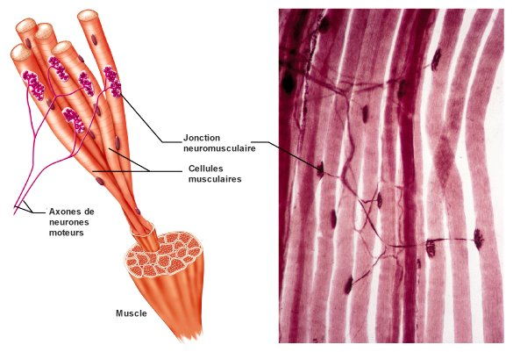
Neurotransmission
Acétylcholine
1er décrit :
« substance vagale »
La jonction (synapse) neuromusculaire, à l’origine de la contraction
Synapses ganglionnaires sympathiques et parasympathiques
Nombreux neurones du SNC (nociception, chemosensibilité)
Synthèse : Acétyl coenzyme A et choline (catalyse: Choline Transférase CAT)
Petit neurotransmetteur, mais pas de recapture:
Elimination : hydrolyse par (acétylcholinestérase ou AChE) : -> acétate + choline
organophosphorés (gaz moutarde, sarin, insecticides) : neurotoxiques inhibant l’AChE => paralysie

Slide 62
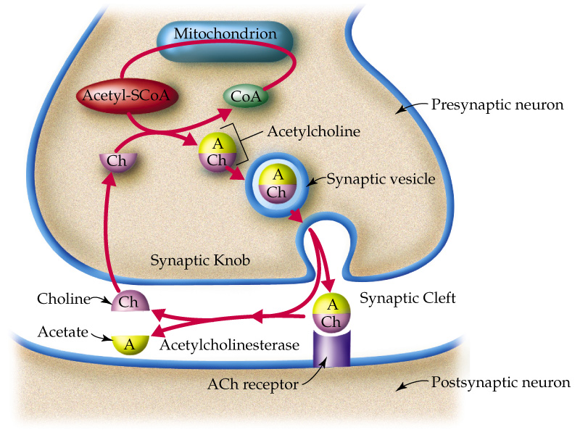
Synthèse- élimination de l’ACh
Neurotransmission
Neurone
présynaptique
Vésicule
Synaptique
Bouton synaptique
fente synaptique
Neurone
postsynaptique
Récepteur à ACh

Slide 63
Le Glutamate
Neurotransmission
Le neurotransmetteur Excitateur le plus répandu :
> la moitié des neurones du SNC
Cycle glutamate-glutamine:
Synthèse présynaptique:
glutamine -> glutamate (glutaminase mitochondriale)
Éliminé
de la fente synaptique par cellules gliales et terminaisons pré-synaptiques
glutamine synthétase gliale: glutamate → glutamine
Lésions nerveuses => concentration élevée Glutamate => toxicité neuronale

Slide 64
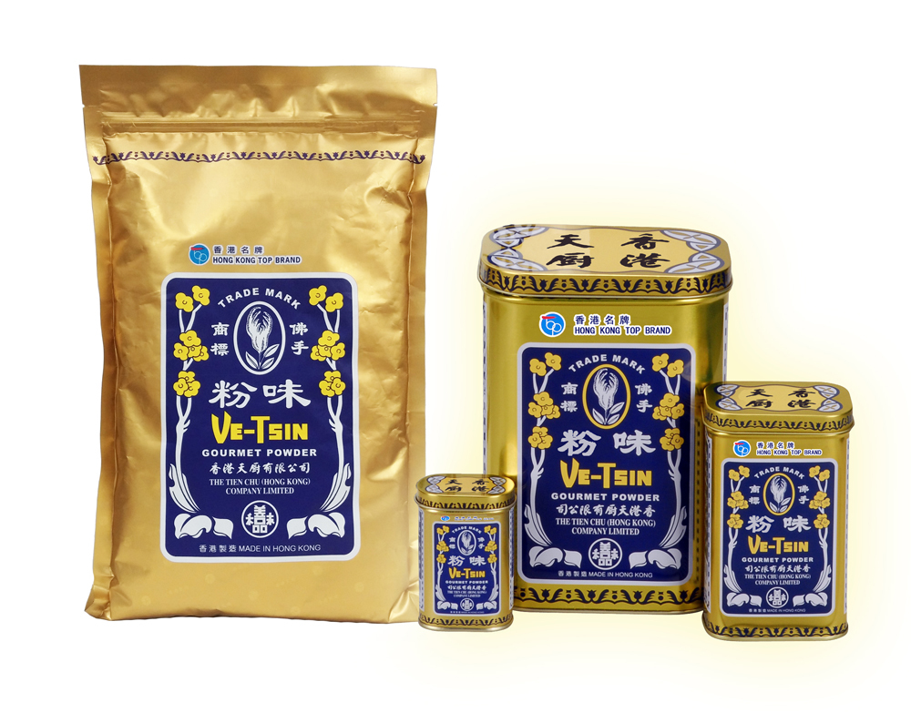
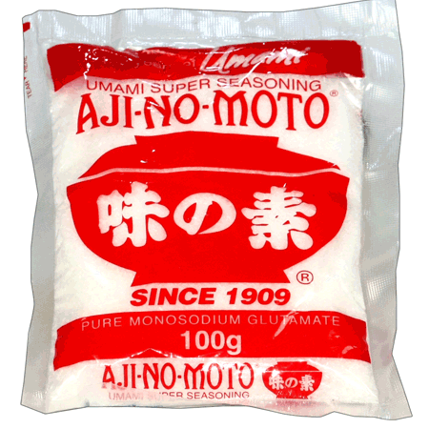
Le Glutamate
Neurotransmission
Le Glutamate monosodique est un acide aminé non essentiel,
utilisé comme additif alimentaire et exhausteur de goût (E621) et lié à umami
Inoffensif à faible dose
et sujet à de nombreuses polémiques
du fait de son utilisation intensive par l’industrie alimentaire

Slide 65
Cycle du glutamate: Rôle des astrocytes
Neurotransmission

Slide 66
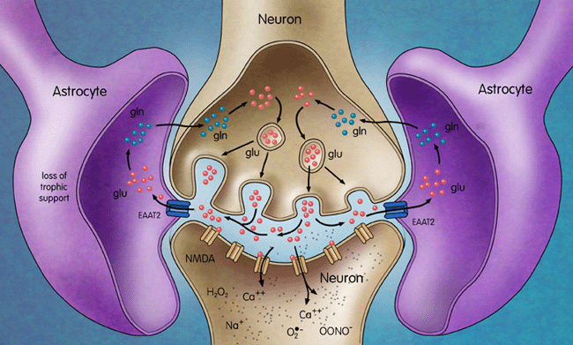
Cycle du glutamate: Rôle des astrocytes
Neurotransmission

Slide 67
Le GABA
Neurotransmission
Le transmetteur Inhibiteur le plus répandu:
> un tiers des neurones du cerveau (interneurones locaux, Purkinje)
Cycle glutamate-glutamine:
Synthèse présynaptique: glutamine -> glutamate -> GABA
(GAD: Décarboxilase du Glutamate)
nécessite vitamine B6 (carence => épilepsie du nourrisson)
Élimination: par cellules gliales et terminaison pré-synaptiques:
puis GABA->glutamate->glutamine
Agoniste GABA = anti-convulsivants, sédatifs, anesthésiques; ex: barbituriques
+ la Glycine: transmetteur inhibiteur (neurones moteurs) de la moelle et du tronc

Slide 68
Inhibition….

Slide 69
Inhibition….

Slide 70
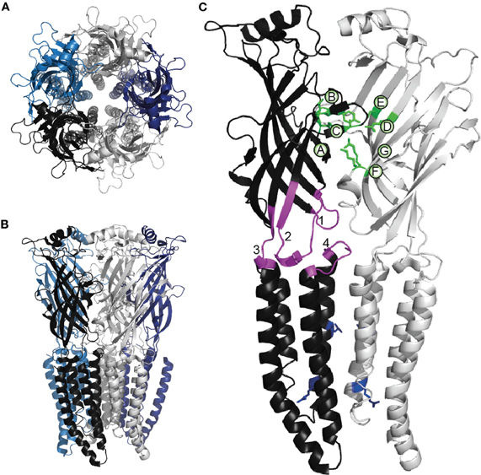
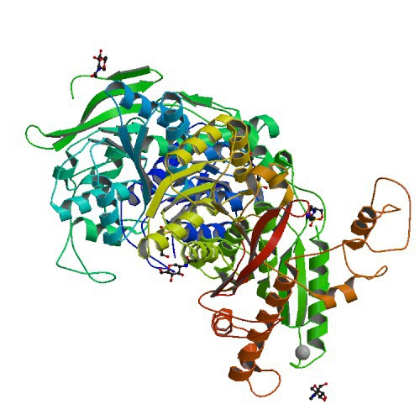
Les Récepteurs
Neurotransmission
Deux grands types :
Ionotropiques :
le NT se fixe directement à un complexe comprenant un canal ionique
métabotropiques :
la fixation du NT sur le récepteur post-synaptique produit un messager secondaire post-synaptique qui agit à son tour sur les canaux.

Slide 71
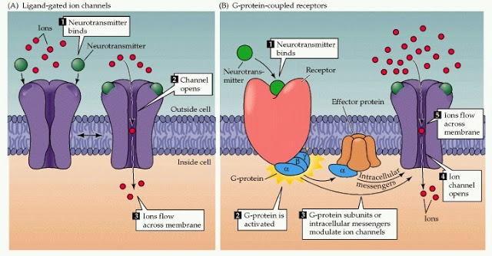
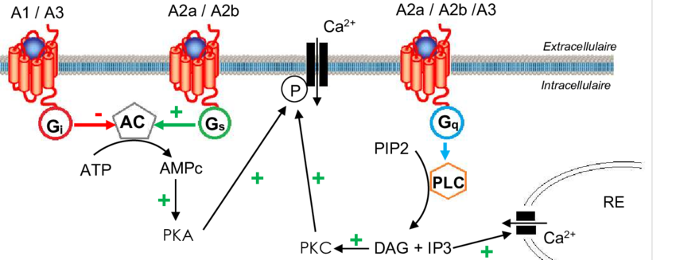
Récepteurs métabotropiques : Messagers secondaires
Neurotransmission
Neurotransmetteurs : La fixation au site récepteur agit sur le canal ionique par un messager intracellulaire
.
Hormones : les 2d messagers de
nombreuses hormones polypeptiques (FSH, LH, ACTH, calcitonine, PTH…) agissent sur le métabolisme cellulaire
Effets du 2d messager :
Ouverture ou Fermeture de canaux
Effets du 2d messager :
Action métabolique
comprenant parfois une action sur des canaux
Marie Gleizes 2017

Slide 72
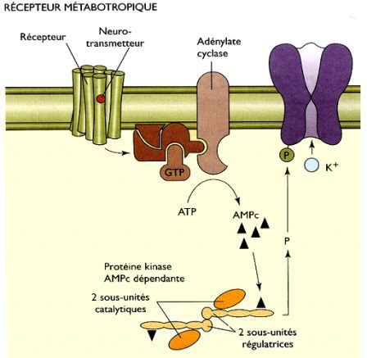
Récepteurs métabotropiques : Messagers secondaires
Neurotransmission
Effets du messager
Secondaire :
Ouverture ou
Fermeture de canaux

Slide 73
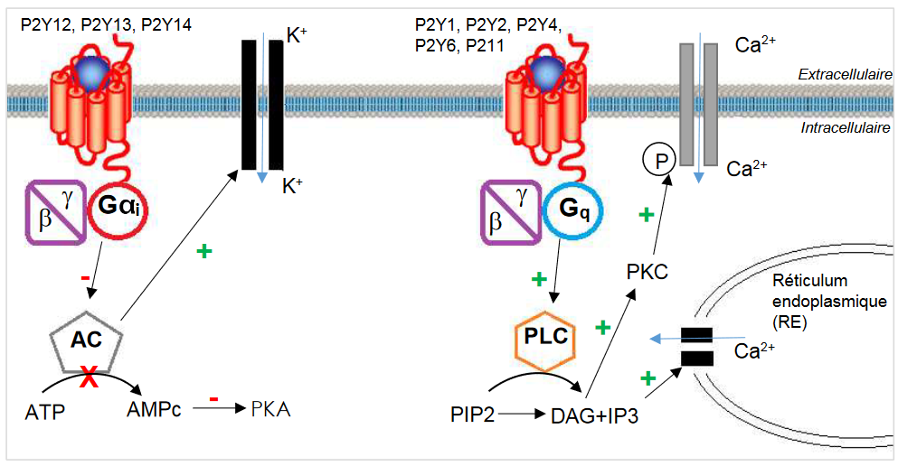
Récepteurs métabotropiques : Messagers secondaires
Neurotransmission
AMPc ou divers autres
Marie Gleizes 2017

Slide 74
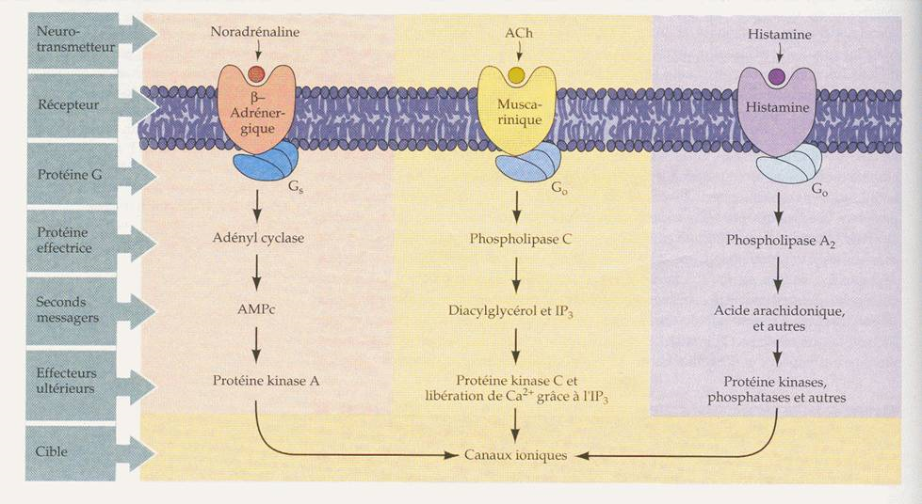
Neurotransmission
Récepteurs métabotropiques: exemples

Slide 75
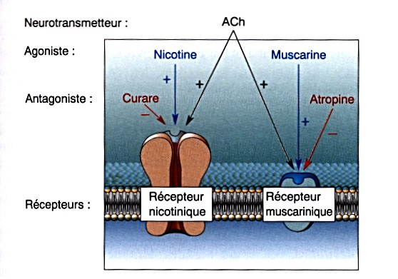
Variétés de récepteurs: exemples
Neurotransmission
ACh
Na+
métabotropique
nicotine
curare
Protéine GK => canal à K+

Slide 76
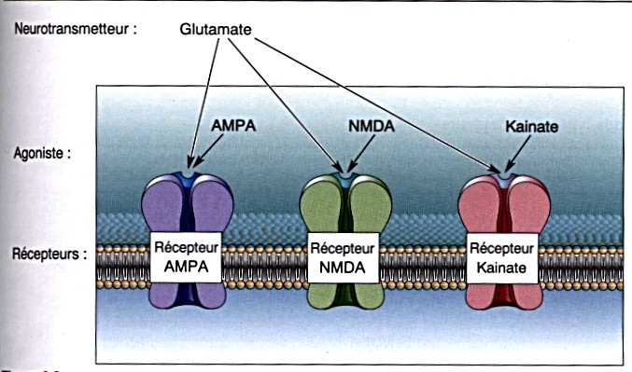
Neurotransmission
Récepteurs du Glutamate
NA+, K+
NA+, K+, Ca++
NA+, K+

Slide 77
Neurotransmission
Récepteurs du GABA
Récepteur GABA-A: récepteur canal à Cl-: =>hyperpolarisation (PPSI)
Le récepteur GABA_{A} présente une variété d’autres sites récepteurs permettant la modulation pharmacologique de la réponse GABA-A: les benzodiazépines (BZDs) - les barbituriques - les neurostéroïdes - les convulsivants - l'alcool ...
Récepteur GABA-B: métabotropique
molécule Go: couplée à un canal à K+ : =>hyperpolarisation
ou un canal à Ca++ => limite libération du NT
ou
molécule Gi qui agit sur Adenylate cyclase. Réduction AMPc
en présynaptique => inhibe libération NT
=> Globalement: effet inhibiteur de la neurotransmission

Slide 78
Neurotransmission
Récepteurs adrénergiques
Noradrénaline, Adrénaline
Récepteurs alpha | Récepteurs bêta
Vasoconstriction | Vasodilatation (β₂)
Dilatation de l'iris | Tachycardie (β₁)
Relaxation intestinale | Augmentation de la force de contraction du myocarde (β₁)
Contraction du sphincter intestinal | Relaxation intestinale (β₂)
Contraction du muscle pilo-érecteur | Bronchodilatation (β₂)
Contraction du sphincter de la vessie | Augmentation de la perte de calories (β2)
 | Glycégénolyse (β₂)
 | Lipolyse (β₁)
 | Relaxation des muscles de la vessie (β₂)

Slide 79
Régulation de la neurotransmission
Neurotransmission
Effets des stimulations sur l’efficacité synaptique:
Continue et prolongée => réduction (’dépression’)
Brève répétée => augmentation (‘potentiation’)
Nombre de récepteurs:
Stimulation continue prolongée : internalisation /dégradation des récepteurs
Absence de stimulation: synthèse de récepteurs post-synaptiques
Sensibilité des récepteurs:
Couplage/Découplage avec leur canal ionique
Modifications moléculaires
+ récepteurs présynaptiques ou autorécepteurs
(métabotropiques, régulent production / libération, sans agir sur canaux ioniques)

Slide 80
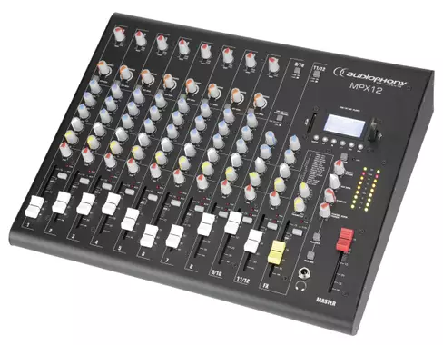
La neuromodulation
Neurotransmission
Neuromodulateur
= substance synthétisée par les neurones et libérées par les terminaisons synaptiques, qui se fixent sur des récepteurs spécifiques de la membrane post-synaptique
mais ne possède pas d’effet propre
sur les potentiels post-synaptiques :
agit en modifiant l’efficacité de
la transmission synaptique
(ex : sur les messagers secondaires).

Slide 81
La neuromodulation
Neurotransmission
Neuromodulateur principaux : dopamine, serotonine,
acetylcholine, histamine, noradrénaline, hormones
Action diffuse :
Exemple de la Noradrénaline
sécrétée par le locus coeruleus
Impliqué dans l’éveil et l’attention
qui arrose un grand ensemble de structures cibles
par exemple en réponse à un stimulus nouveau

Slide 83
Neurotransmission
Mode d’action des substances neurotropes
(psychotropes, traitements neurologiques et drogues)
Effet antagoniste
La substance bloque le récepteur du neurotransmetteur
La substance produit le même effet que le neurotransmetteur
Effet agoniste
La substance empêche la recapture du neurotransmetteur
Inhibiteur de la recapture

Slide 84
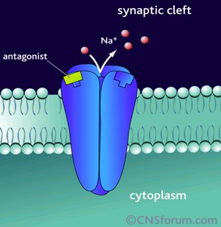
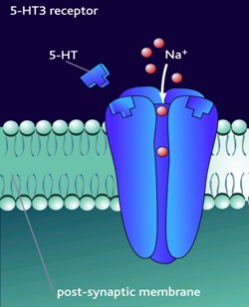
Neurotransmission
Effet antagoniste : opposé au neurotransmetteur
Ex. Curare ou cobratoxine aux jonctions neuromusculaires (antagonistes de l ’acétylcholine).
Antipsychotiques neuroleptiques (antagonistes de la dopamine).
Effet agoniste : mime l’effet du neurotransmetteur
Ex. Opiacés se fixent sur les récepteurs des endorphines et agissent de la même façon.

Slide 85
Neurotransmission
Ex: mode d’action du cannabis
Agoniste récepteurs « cannabinoïdes » => Effets euphorisant, relaxant et hallucinatoires
Molécule endogène: l’anandamide (présente dans le chocolat)
le Delta-9-tetrahydrocannabinol (ou THC) se fixe sur ces récepteurs à l’anandamide
Le THC se fixe sur récepteurs CB1 de l’anandamide:
=> baisse de l’AMPc => Inhibition des canaux calciques
=> réduit la neurotransmission en général
=> inhibent les neurones à GABA => active les neurones à Dopamine du circuit de récompense
=> Bloquent les récepteurs des artérioles cérébrales et diminuent les apports en glucose et oxygène
http://lecerveau.mcgill.ca/flash/i/i_03/i_03_m/i_03_m_par/i_03_m_par_cannabis.html#drogues

Slide 86
Neurotransmission
Inhibiteurs de la recapture:
Accroissent les effets du neurotransmetteur
=> Le neurotransmetteur reste plus longtemps dans la fente synaptique …
Cocaïne et amphétamines = inhibiteur de la recapture de la dopamine
Certains antidépresseurs = inhibiteur de la recapture de la sérotonine

Slide 87
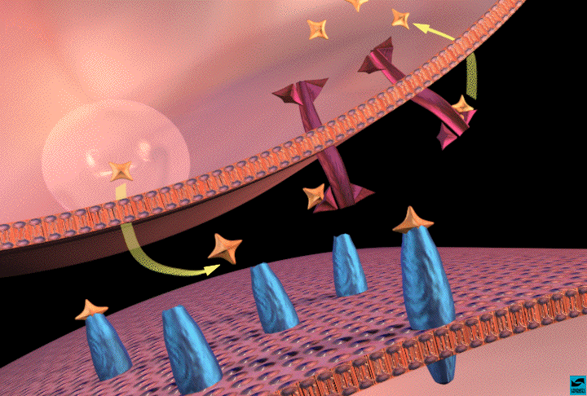
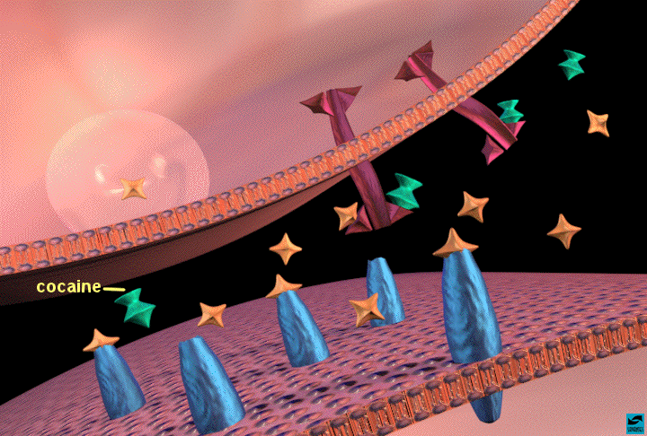
Neurotransmission
Ex: Les effets de la cocaïne sont dus principalement à son action inhibitrice de la recapture de la dopamine, responsable des mécanismes de dépendance.
Dopamine
Inhibition de la recapture
présynaptique
Recapture
fente synaptique
postsynaptique
Récepteurs de
la dopamine
l'euphorie laisse ensuite place à une anxiété et un état dépressif qui appelle souvent d’autres consommations

Slide 88
Neurotransmission
Ex : La cocaïne bloque la recapture :
dopamine : grande dépendance
sérotonine : sentiment de confiance
noradrénaline : sentiment d’énergie
Prise chronique :
=> synthèse de nouveau récepteurs
=> sensibilité accrue
=> sentiment de manque

Slide 89
Communications chimiques non-synaptiques
Neurotransmission
Des récepteurs sont présents sur toute la membrane neuronale, et sont sensibles aux neuromodulateurs et aux hormones diffusant dans le LEC:
Certains récepteurs sont ionotropiques et comprennent un site pour les neurotransmetteurs et un site pour les neuromodulateurs.
Les récepteurs hormonaux :
les peptides agissent sur des récepteurs métabotropiques, dont le messager secondaire pénètre dans le noyaux pour modifier le métabolisme cellulaire
les stéroïdes sont solubles dans les lipides et passent la membrane plasmique pour se lier directement à des récepteurs au sein du noyau.
Les stéroïdes peuvent aussi affecter les fonctions pré-et post-synaptiques

Slide 90
Neurotransmission
Ex: les benzodiazépines
(anxiolytiques, hypnotiques, myorelaxants, anticonvulsivants, amnésiants
Librium®, Diazépam=Valium® , Lexomil®, Xanax®, …)
Augmentent l’efficacité des récepteurs GABA : neuromodulation
=> augmente Cl- intracellulaire
=> hyperpolarisation (inhibition)
Action additionnée des benzodiazépines et de l’alcool = danger
Pharmacodépendance possible aux doses thérapeutiques

Slide 91
Modes d’intervention pharmacologiques:
Diffusion : LEC (BHE)
LIC: soma,
noyau, synapse,...
1
2
3
Ca++
4
11
5
10
6
7
8
9

Slide 92
Sites d’action sur la neurotransmission
Synthèse
1
Stockage vésiculaire
Transport axonal
Canaux à Ca++
2
3
Dégradation
Activation
Ca++
4
11
5
10
6
Messagers secondaires
Transporteurs membranaires
7
8
Recapture
9
Neuromodulateurs
Sites récepteurs post-synaptiques

Slide 93
Sites d’action sur la neurotransmission
1
2
3
Ca++
4
11
5
10
6
7
8
9

Slide 94
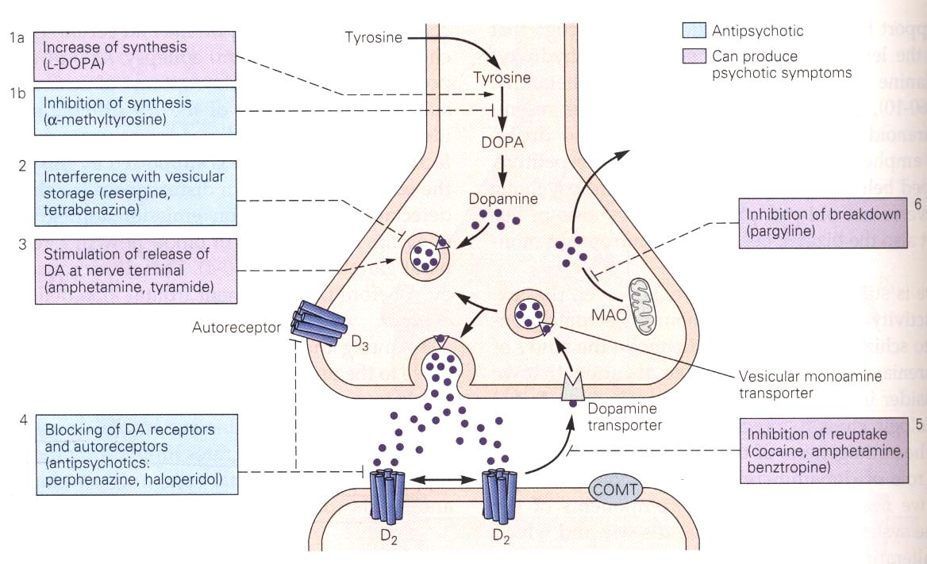
exemple: pharmacologie de la neurotransmission dopaminergique

Slide 95
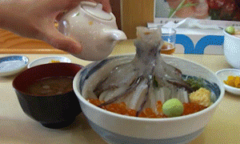
après la soupe primordiale et la soupe à la grenouille,
le riz au calamar dansant
Pouvez-vous maintenant expliquer ce phénomène physiologique ???

Slide 96
QUESTION
Le neurone Pré projette une synapse fonctionnant avec le Glutamate sur le neurone Post. Vous pouvez en déduire que :
La synthèse du neurotransmetteur du neurone Pré est réalisée dans le noyau de Pré
Le transport axonal impliqué dans la neurotransmission de Pré peut être caractérisé comme lent
Les canaux ioniques à Ca²⁺ jouent un rôle dans le fonctionnement de cette synapse
Le lien du neurotransmetteur avec les récepteurs post-synaptiques déclenche une ouverture des canaux à Na⁺
En réponse à l’activité du neurone Pré, le potentiel de membrane post-synaptique va être dépolarisé
réponses : BCDE

